Slide 1
令和5年度オンライン全国弓道大会 情報・通信機器設置例
令和6年1月30日版
令和5年度オンライン全国弓道大会実行委員会
本資料は、令和5年度オンライン全国弓道大会を実施するための、各会場における情報・通信機器設置例です。記載されている内容を参考にして、各会場の実状に応じて、必要な情報・通信機器をご準備ください。
内容は昨年度のものから変更点はありません。
本資料の内容に関するご質問・ご意見などありましたら、下記までお気軽にお問い合わせください。
kyudo.ankf@gmail.com（令和5年度オンライン全国弓道大会実行委員会）

Slide 2
オンライン大会実施イメージ
地連会場
射場審判
委員
進行
委員
③
オンライン
担当者
②
記録
委員
①
的前審判
委員
的前
委員
オンライン
担当者
必要な情報・通信機器
映像配信用Webカメラ＋PC
記録送信用PC
モバイルWi-Fi（※弓道場に通信環境が無い場合）
記録
委員
配信
担当
大会本部

Slide 3
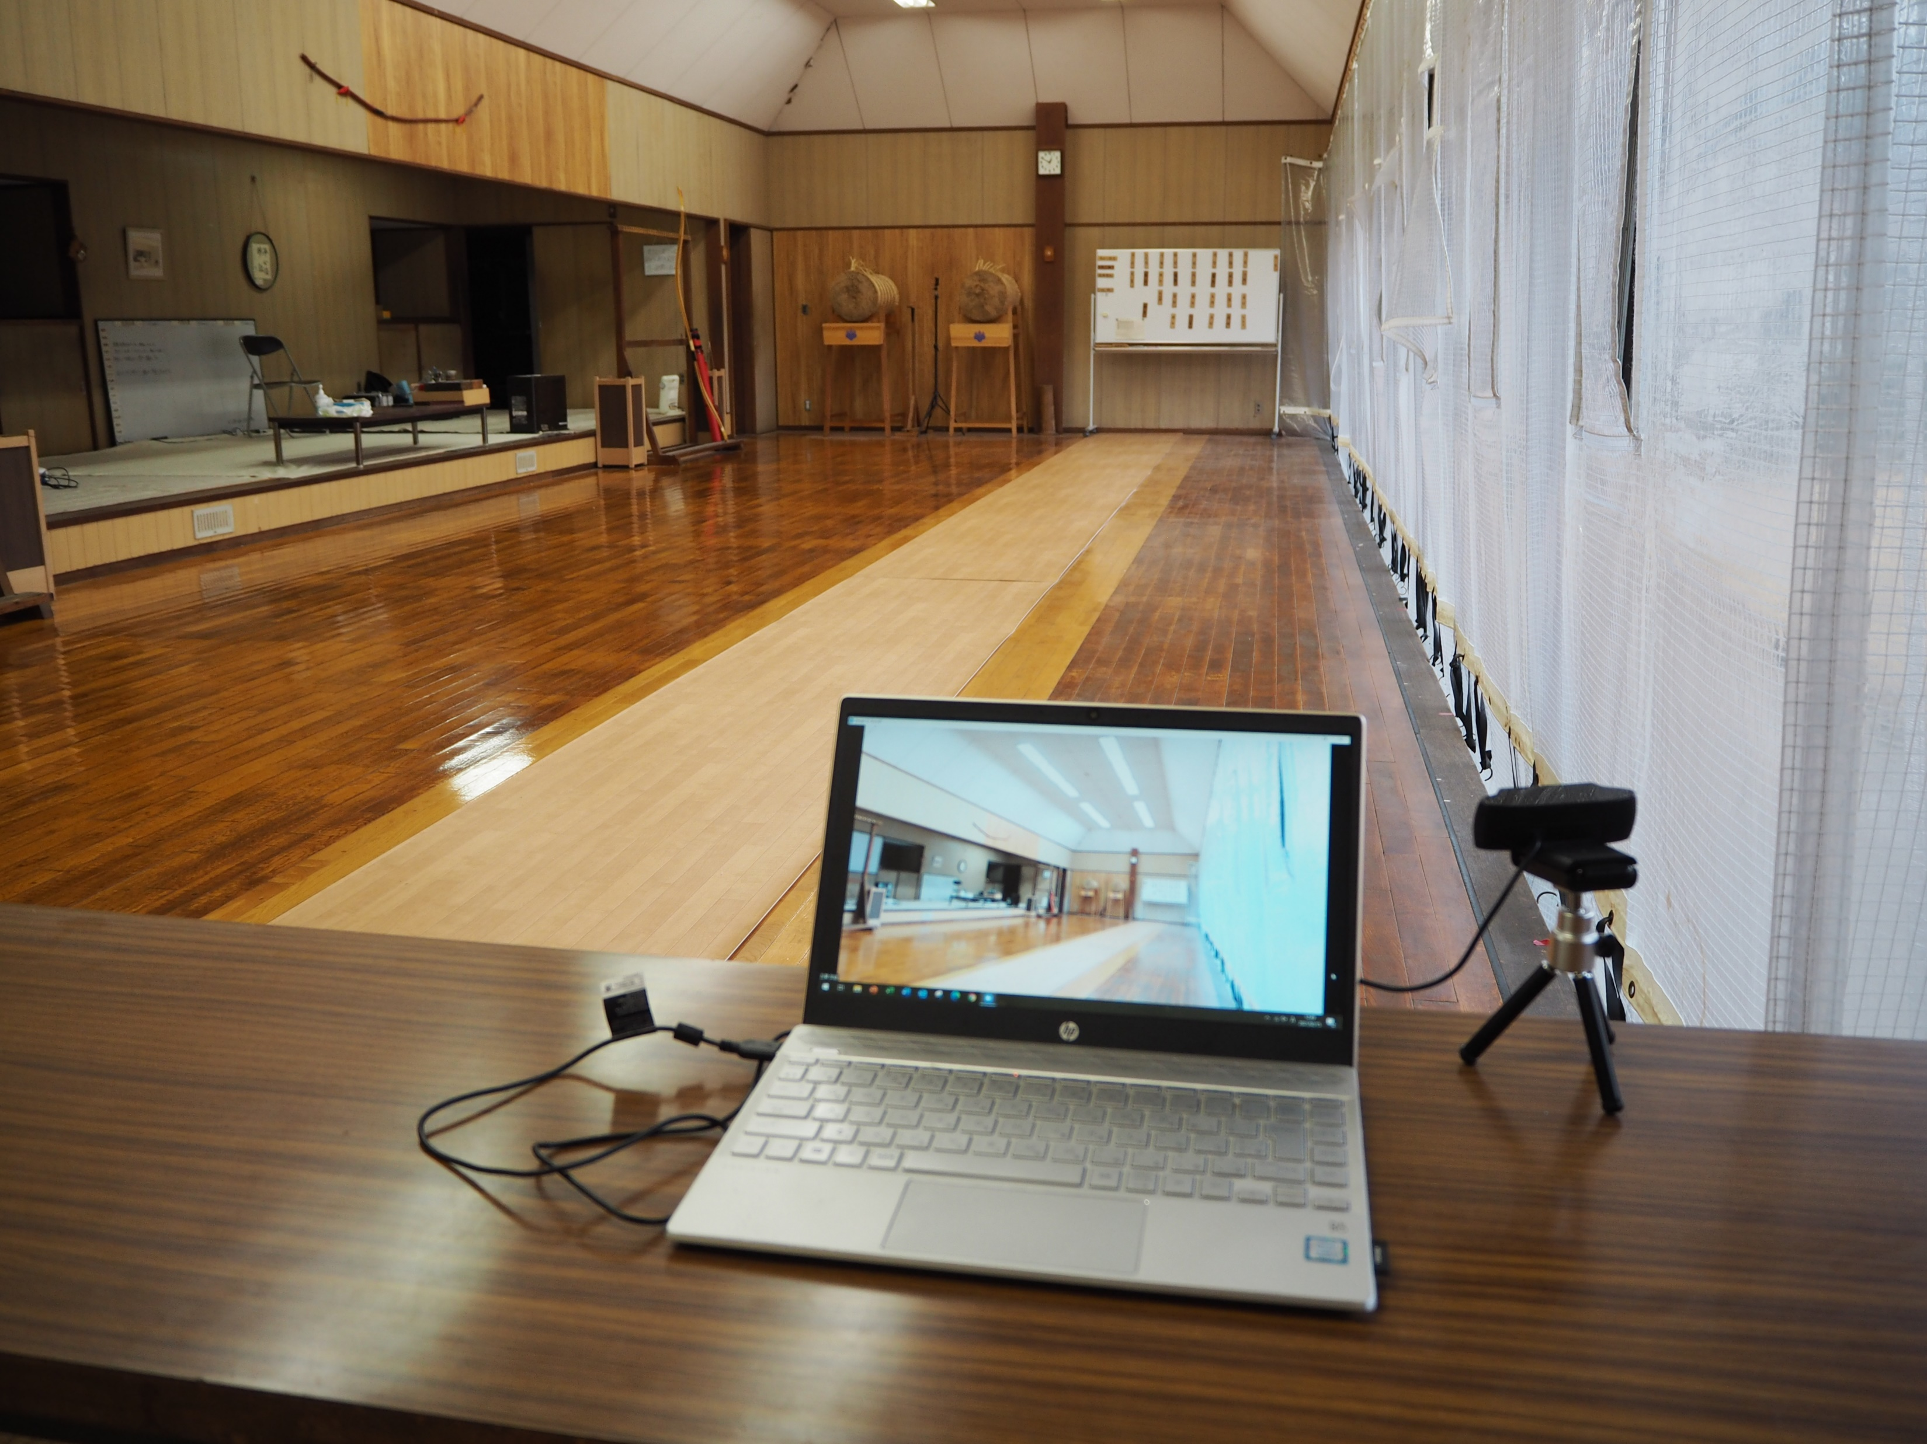
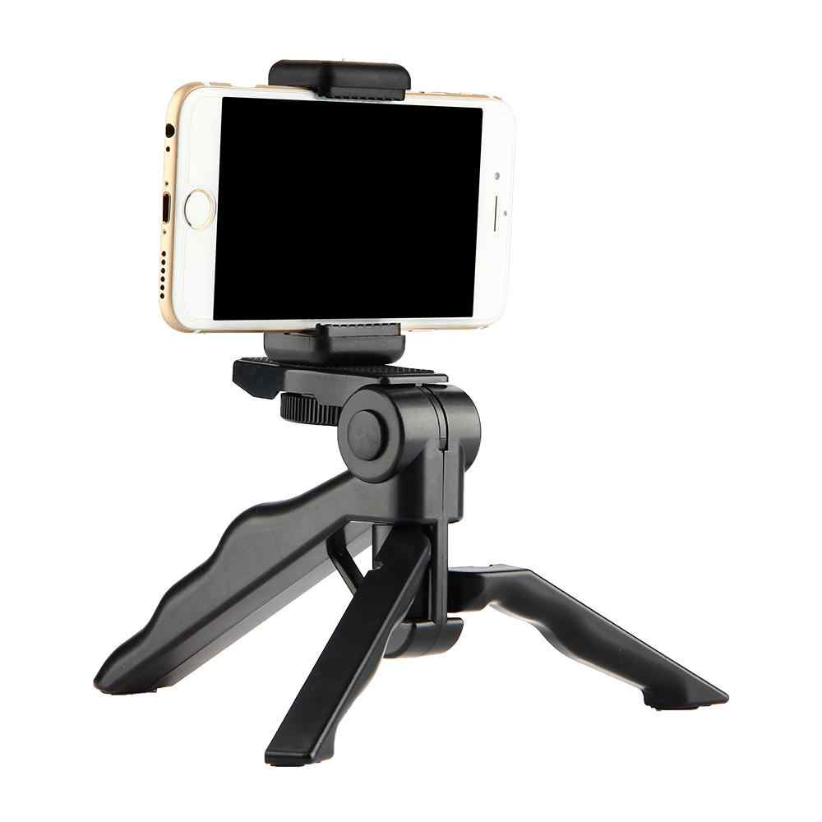
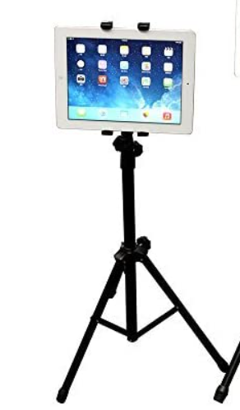
①映像配信用Webカメラ＋PCについて
射場全体を脇正面から撮影し、行射の様子を本部に配信
Webカメラは、仕様に「30fps、HD720p」と記載されている、2,000～3,000円以上のものであれば問題ありません
PCにZoomのインストールが必要
スマホ・タブレットに、スタンドを組み合わせた方法でも代替可能
②記録送信用PCについて
行射中に、的中記録をGoogleスプレッドシート上に入力し、本部にリアルタイムで送信
エクセルが使え、インターネットが使えるパソコンであればOK

Slide 4
③モバイルWi-Fi
会場となる弓道場に通信環境が整備されていない場合、モバイルWi-Fiあるいはスマホをテザリングしてご使用ください。
Zoomを動画・音声有で使用すると、1時間あたり約500-600MB使用します。通信容量の制限に注意してください（無制限を推奨）。
モバイルWi-Fiは、業者からレンタル可能。インターネット上で「モバイルWi-Fi レンタル」と検索すると、複数の業者が確認できます。会場となる地域に最適なものをご選択ください。
参考
Softbankエリア4G LTE対応
通信料無制限
3泊4日 2,560円
（受取返却の送料・手数料(往復)込み）
この記載は一例で、お住まいの地域、業者、選択したプラン等によって異なります。全弓連として、モバイルWi-Fiレンタルの業者の指定及び斡旋等は行いません。必要な場合は、各地連でご手配ください。

Slide 5
④競技結果の配信について
各会場から送られてきた映像（Zoom）、的中記録（Googleスプレッドシート）は、本部で取りまとめ、全弓連公式YouTubeチャンネルでライブ配信を行います。
YouTubeライブ配信例

